Slide 1

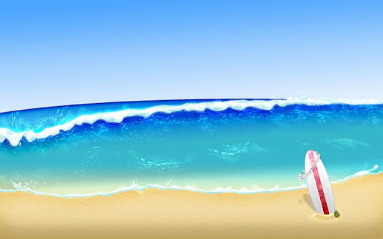
Αντίο, θάλασσα
A , α
Δασκάλα : Ελευθερία Παπαδημητρίου

Slide 2

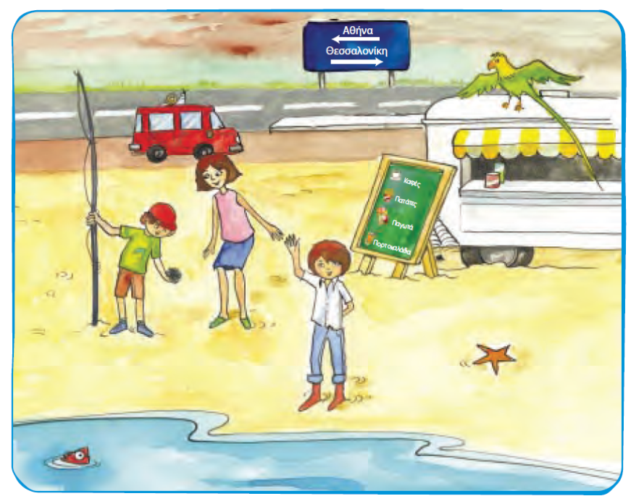
Ποιους βλέπεις στην εικόνα ;

Slide 3

Τι κρατάει ο Άρης στα χέρια του ;
αχινός

Slide 4

Τι άλλα πράγματα βλέπεις ;

Slide 5
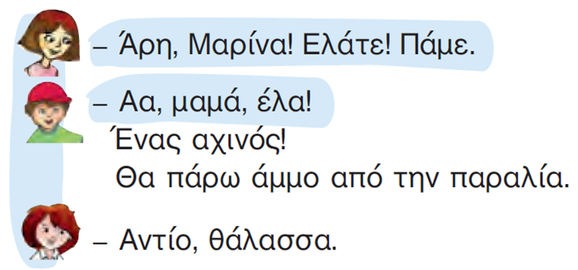
Ακούμε !
Προσπαθούμε να διαβάσουμε μόνο τα γαλάζια.

Slide 6

Βρίσκω όλα τα γραμματάκια Α και α και τα βάφω κίτρινα.

Slide 7


Γιατί άλλοτε γράφουμε με κεφαλαίο και άλλοτε με μικρό;
Γράφουμε με κεφαλαίο όταν είναι στην αρχή.
Γράφουμε με κεφαλαίο όταν είναι όνομα.
Γράφουμε με κεφαλαίο όταν είναι μετά από τελεία .

Slide 8
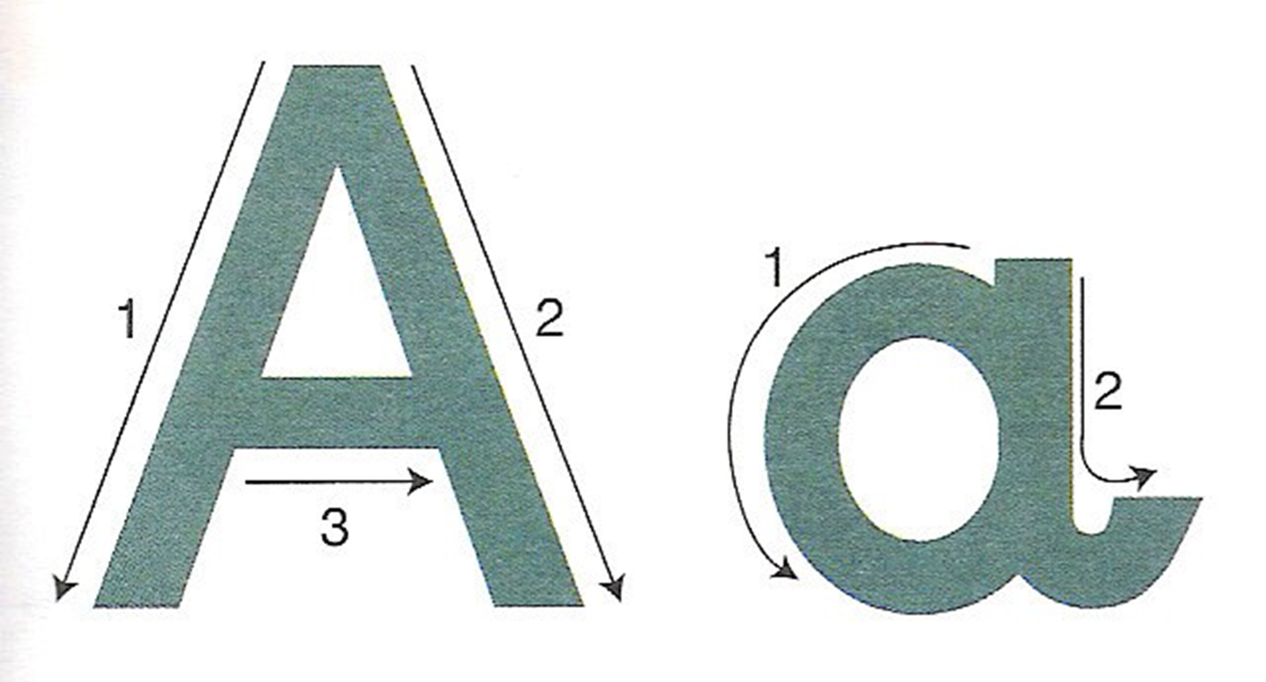
Πώς γράφω Α α

Slide 9

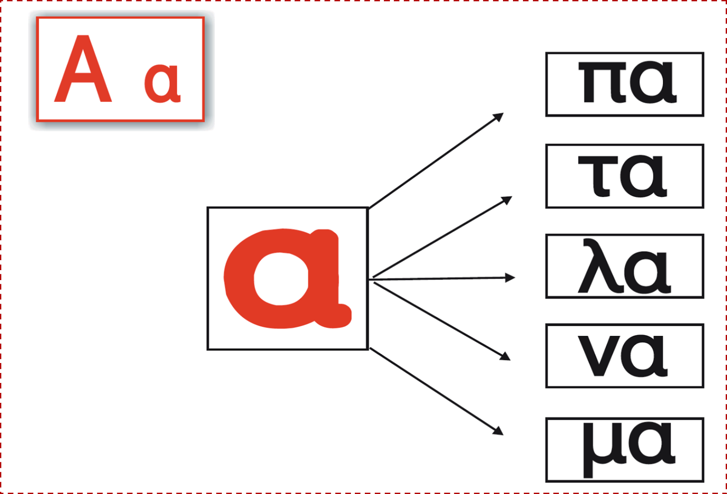
Βάζω μπροστά κι άλλα γράμματα και διαβάζω.

Slide 10
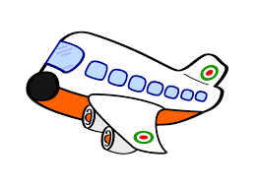

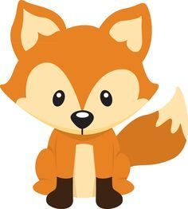



Μπορείς να σκεφτείς λέξεις ξεκινούν με α ;

Slide 11
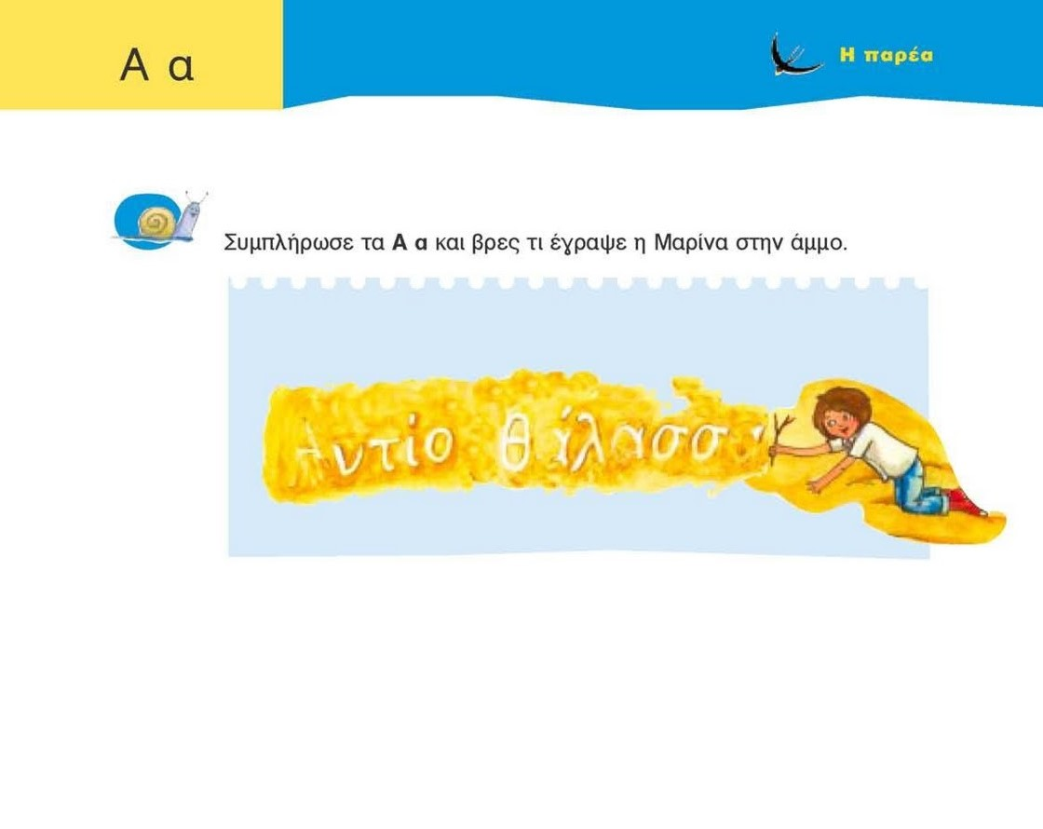

Slide 12


Slide 13
Αντίο, θάλασσα
A , α
Δασκάλα : Ελευθερία Παπαδημητρίου

Slide 14
Ας διαβάσουμε !

Slide 15
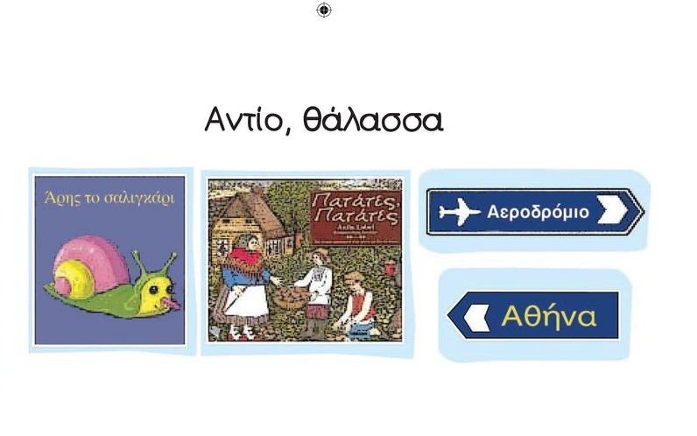
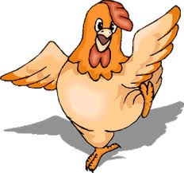
Ας δούμε αν υπάρχει το γράμμα Α α.
Τι είναι αυτό;

Slide 16
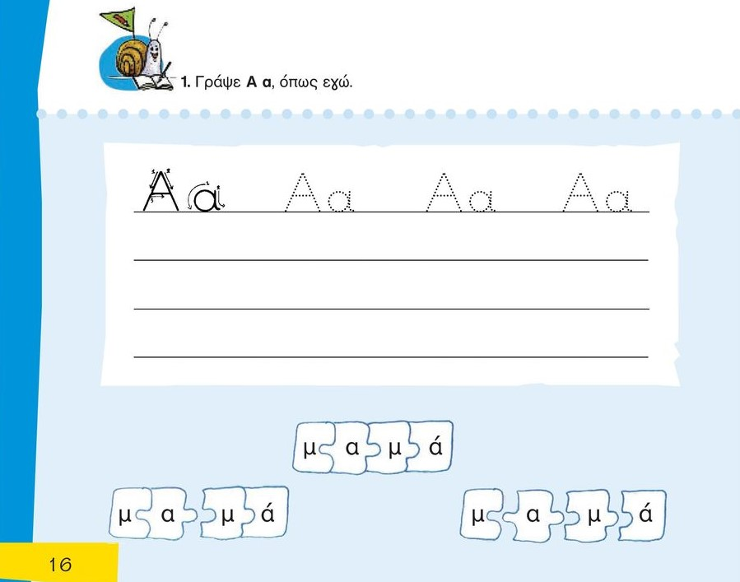

Slide 17
μαμά
μα
μά
μ
α
μ
ά

Slide 18
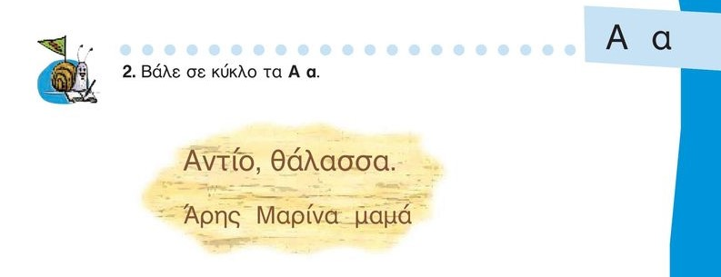

Slide 19
